Slide 1


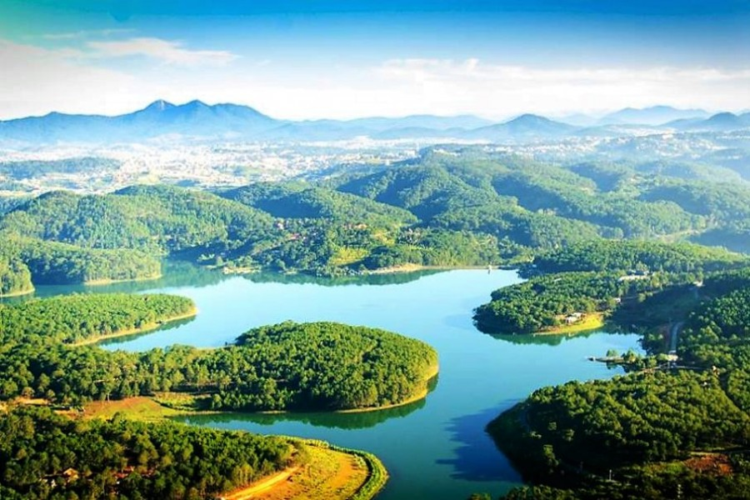
Khám phá Bãi biển Phú Quốc
Người thực hiện: Trần Hiếu Nghĩa
Lớp: D25TXCN-N
Ngày thực hiện: 09/11/2025

Slide 2
Giới thiệu chung
• Đà Lạt nằm ở tỉnh Lâm Đồng, thuộc vùng Tây Nguyên.
• Khí hậu mát mẻ quanh năm, cảnh quan thơ mộng.
• Được mệnh danh là 'Thành phố ngàn hoa'.

Slide 3
Các điểm nổi bật
Hồ Xuân Hương
Thung lũng Tình yêu
Đồi chè Cầu Đất
Núi Langbiang

Slide 4
Bảng thông tin
Danh mục | Thông tin | Ghi chú
Khách sạn | Giá từ 300k–1 triệu/đêm | Nên đặt sớm
Phương tiện | Xe máy, taxi, ô tô thuê | Thuận tiện di chuyển
Giá vé tham quan | 30k–120k tuỳ điểm | Có combo tiết kiệm

Slide 5
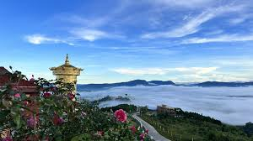

Kết luận
Đà Lạt là điểm đến lý tưởng cho những ai yêu thích khí hậu mát mẻ và cảnh quan thiên nhiên.
Tôi cảm thấy đây là nơi tuyệt vời để thư giãn và khám phá.

